Slide 1
ПЕРВЫЙ УРОК ТЕХНОЛОГИИ

Slide 2
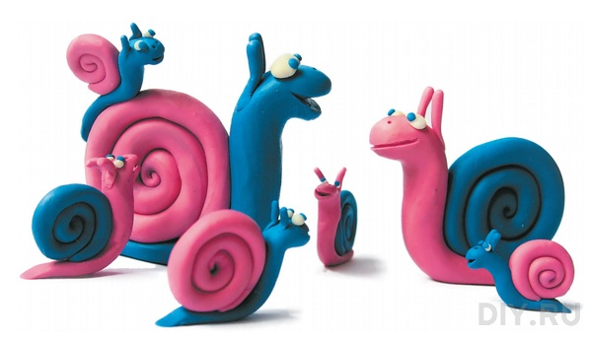
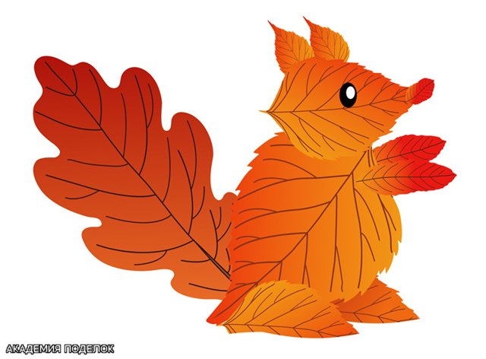
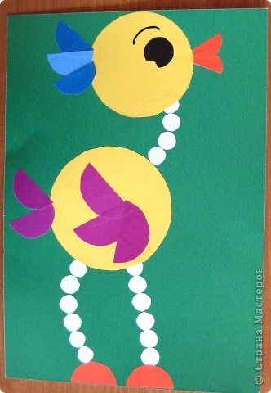
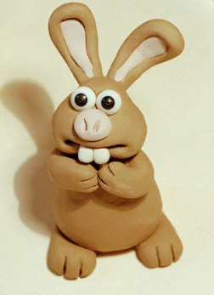

Slide 3
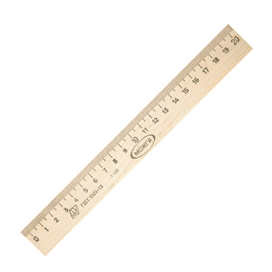
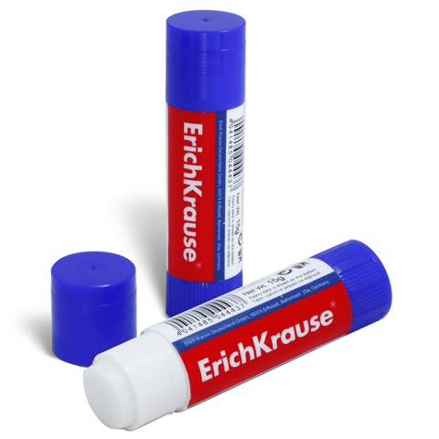
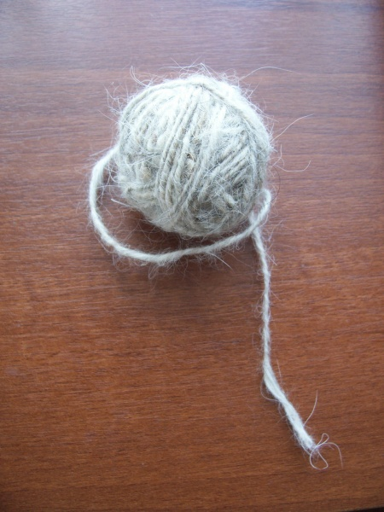
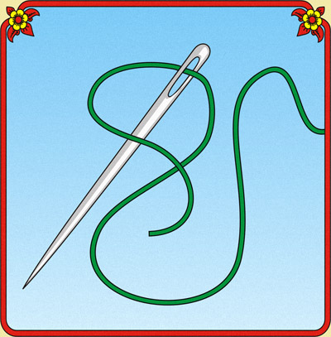

Slide 4
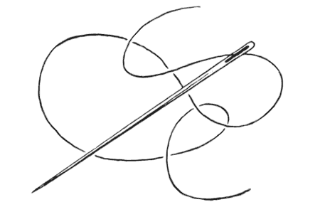
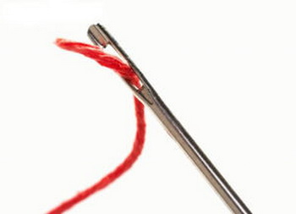
ИГОЛКА
Я салфетки вышиваю,
Яркую подушку,
Нитку за собой таскаю,
Вдев в стальное ушко.
Штопаю твою футболку.
Я же швейная…

Slide 5
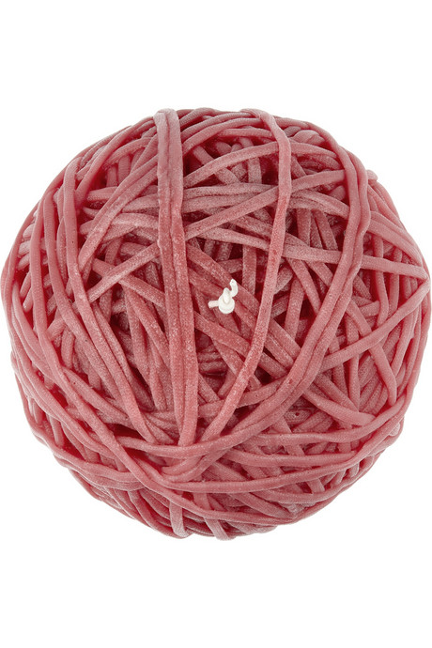
КЛУБОК
В рукоделье пригодится,
Мастерицам очень рад.
Дружат с ним сестренки-спицы
И крючок, их младший брат.
Катится, как колобок,
Мягкий шерстяной …

Slide 6
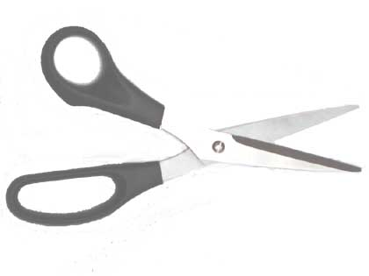
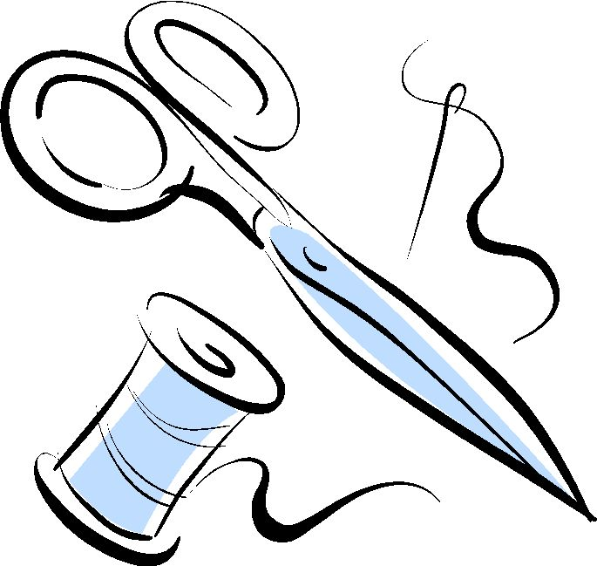
НОЖНИЦЫ
На труде я не скучала,
Я цветочки вырезала,
Разноцветные снежинки,
Птичек, звездочки, картинки.
Я почти художница.
Помогли мне…

Slide 7
Правила безопасной работы ножницами.
1. Проверить исправность инструмента. Ножницы должны быть с тупыми концами.
2. Работать ножницами только на своём рабочем месте.
3. Не оставлять ножницы открытыми.
4. Следить за движением лезвий во время работы.
5. Ножницы класть кольцами к себе.
6. Передавать ножницы кольцами вперёд.
7. Хранить ножницы в инструментальной укладке или в чехле.
8. Использовать ножницы по назначению.
9. Для работы с тканью использовать другие, более острые ножницы.

Slide 8
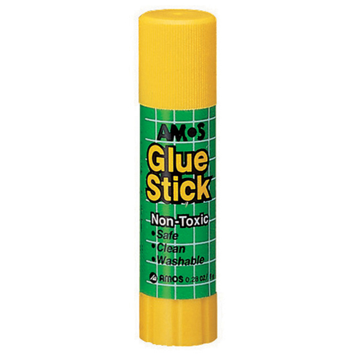
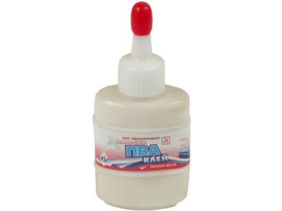
КЛЕЙ
Я предмет для школы важный.
Чтобы сделать куб бумажный,
Самолет, картонный дом,
Аппликацию в альбом,
Ты меня не пожалей.
Я липучий, вязкий …

Slide 9
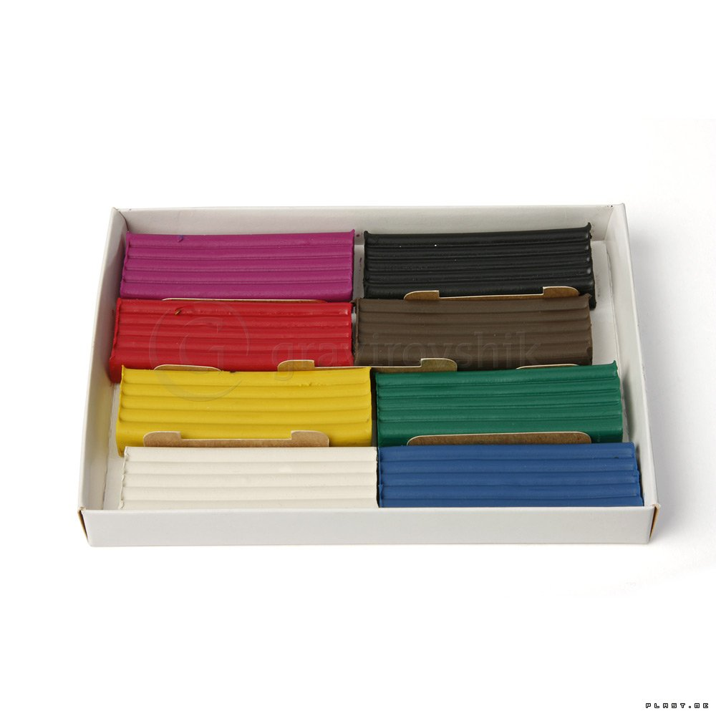
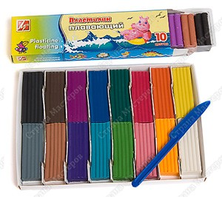
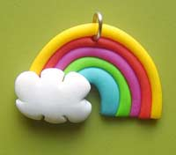
ПЛАСТИЛИНА
Вылепить весь мир готов-
Дом, собаку, двух котов,
Черно-белого пингвина,
Самолет, луну, машину.
Мастерю я не из глины,
Я леплю из…

Slide 10
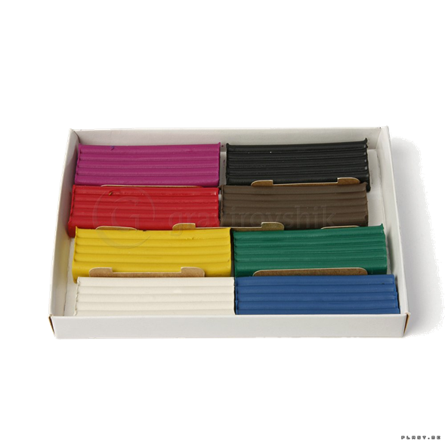
Правила безопасной работы с пластилином.
1. Работу выполнять на подставке или на листе бумаги.
2. Делить пластилин нужно приспособлением для резки пластилина
(леска или крепкая ниточка, привязанная к крепёжным палочкам),
3. Чтобы пластилин не прилипал к рукам, подготовить стаканчик с водой для смачивания пальцев рук.
4. По окончании работы вытереть руки сухой тряпочкой и помыть их.

Slide 11
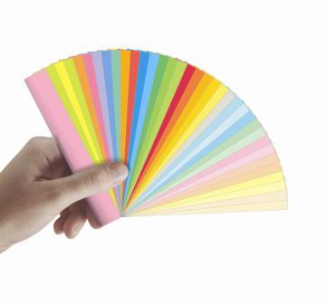
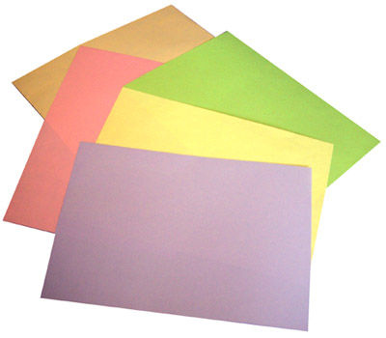
БУМАГИ
Сделать аппликацию
Надо постараться мне.
И фонарики на елку,
Для гирлянды флаги
Вырезаю из картона
И цветной…

